Slide 1


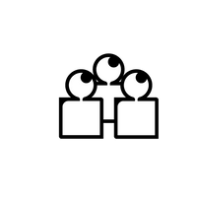









Que diriez vous d’équiper les publics précaires d’ordinateurs reconditionnés gratuitement ?
Les ateliers de dons et réemploi ce sont deux ateliers d’une demi-journée, ouverts à tous et toutes, même aux débutantEs...
...où les publics apprennent à faire des petites réparations sur un ordinateur, à le configurer selon leurs besoins, et repartent avec gratuitement !
VOTRE LOGO
Pour connnaître la prochaine date d’atelier, contacter :
Contact de votre structure (nom, adresse, tél, mail)
Vous aussi vous souhaitez vous former pour animer des ateliers au sein de votre structure ?
Contactez-nous à bonjour@court-circlic.fr
www.court-circlic.fr

Slide 2

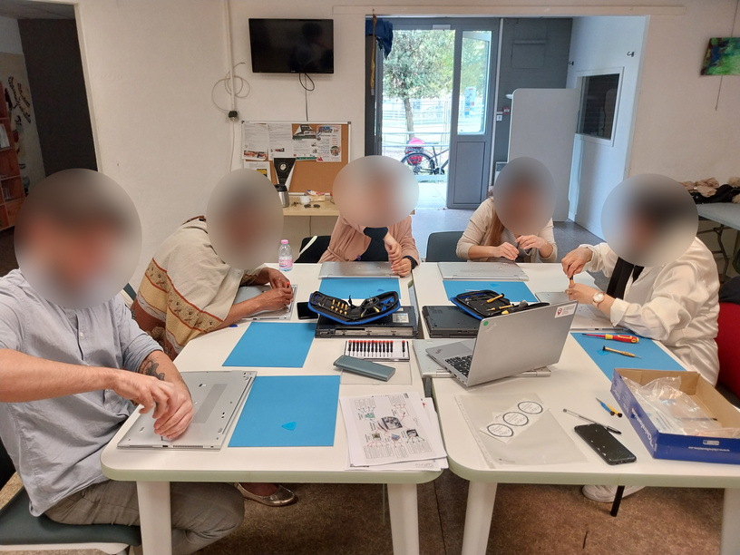
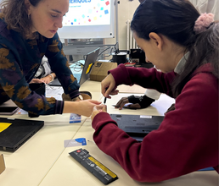
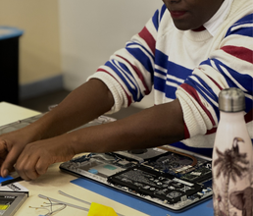
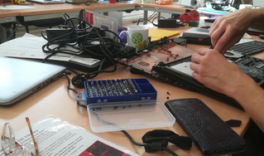
Les publics que vous accompagnez ont besoin d’un ordinateur ?
Que diriez vous d’équiper les publics précaires d’ordinateurs reconditionnés* gratuitement ?
*Matériels qui a déjà été utilisé, mais qui a été réparé, nettoyé et remis en bon état pour être utilisé à nouveau.
Et, si cela se faisait lors d’un atelier accessible même aux débutantEs ? ?
Où participer à des ateliers ?
AJOUTER SON LIEU
L’adresse du lieu
LOGO

Slide 3




Pour inscrire vos usagerEs contacter :
PERSONNE REFERENTE
NUMERO DE TELEPHONE
MAIL
LE PROJET ?
La participation des publics aux ateliers leurs permettent de récupérer un ordinateur gratuitement tout en participant à sa réparation. Ce sont des ateliers de réparation et de réemploi qui sont proprosés au sein de notre structure.
DEVENEZ DONA’CLICS
DEVENEZ ANIM’CLICS
Vous avez du matériel informatique à donner ? Nous reprenons les PCs, mêmes défectueux, et les pièces détachées !
Vous souhaitez animer des ateliers de réparation et réemploi dans votre structure ? On s’occupe de tout !
SOYONS PARTENAIRES
RENCONTRONS
- NOUS
Vous êtes intéréssé.e.s par le projet ? Vous proposez une offre complémentaire ? Nous serons ravies d’échanger !
Vous avez du public en précarité et vous souhaitez leur faire bénéficier du projet ?
https://court-circlic.fr
bonjour@court-circlic.fr

